Slide 1

프로젝트 기획서
AIR
Atmospheric-Insight & Response
미세먼지 발병 시차를 고려한 서울시 구별 호흡기 환자 수 예측 서비스
안정현
2026. 03. 17.

Slide 2

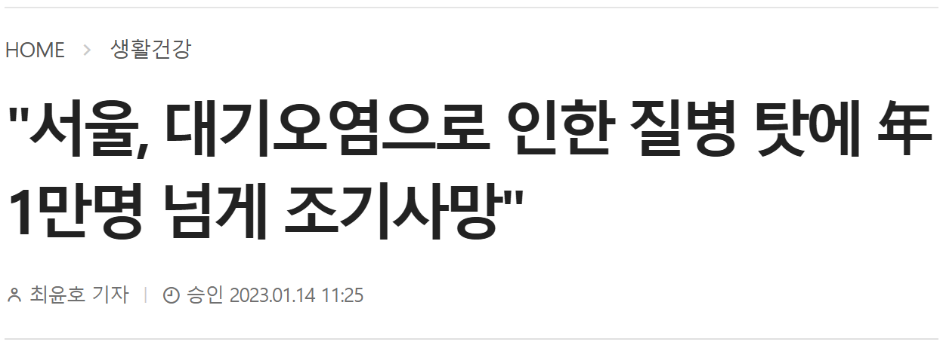
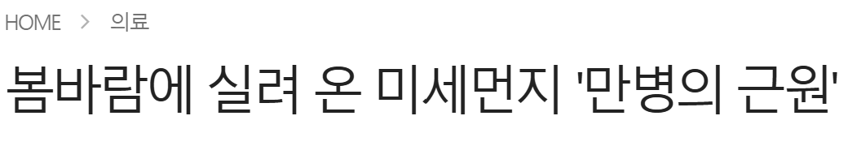
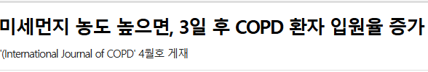
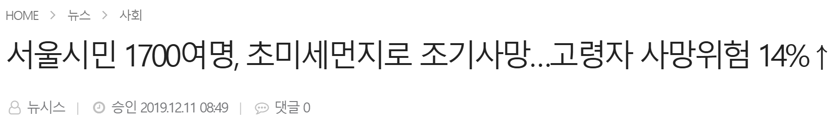
기획 의도
미세먼지 발병 시차(Time-Lag)를 고려한 서울시 구별 호흡기 환자 수 예측

Slide 3




기획 의도
단순 수치 제공을 넘어, 구별 특성에 맞춘 최적의 예방 대응 타이밍 제시
의료 과부하
사전 방지
보건 행정 효율 극대화
자치구 특성별
상관관계 분석
질환 발생
골든타임 예측

Slide 4


개발 목표
Data
시간별 미세먼지 및 기온 데이터, 일별 호흡기 환자 수, 분기별 인구 구조 데이터를 활용하여 시계열 데이터 구축
구별 호흡기 장애인 및 천식 환자 데이터를 활용하여 각 자치구의 보건 취약성을 수치화
AI​ Model
미세먼지 노출 시점(시간별)과 실제 진료 내역(일별) 사이의 시차(Time-Lag)를 학습하여 0~3일 후의 환자 수 예측
자치구별로 다른 인구 나이대와 기저질환자 비중에 따른 고유의 발병 패턴을 모델링
서울시 25개 구별 예측 환자 수를 위험도에 따라 단계별 색상으로 시각화하여, 데이터의 가독성을 극대화한 메인 지도 구현
지도 내 특정 구 클릭 시, 별도의 페이지 이동 없이 상세 정보창과 상단 위젯의 데이터가 실시간으로 동기화 되는 직관적인 탐색 환경 제공
실시간 대기질 지수와 연동된 향후 3일간의 환자 발생 추이를 Multi-Step 그래프로 제공
다양한 기기 환경에 맞춰 지도 크기와 정보 배치가 자동으로 최적화 되는 유연한 레이아웃 제공
UI/UX
예측 수치를 기반으로 4단계 위험 등급을 산출하고, 각 등급에 맞춰 실질적인 건강 보호를 위한 사용자 행동요령 제공
사용자의 연령, 기저질환(천식, 호흡기 장애 등) 정보를 입력받아 해당 개인에게 발생할 수 있는 호흡기 증상 발현 확률을 맞춤 제공
미세먼지 노출 시점별 중요도를 도표화하여, 사용자가 현재 왜 위험한지에 대한 분석적 근거를 제공
회원 정보를 바탕으로 관심 지역 및 개인 건강 상태를 유지하여, 재방문 시 별도 입력 없이 즉각적인 맞춤 예보 제공
Service

Slide 5

발표를 들어주셔서
감사합니다.
안정현 E-mail. ahnjh1997@naver.com

